Slide 1
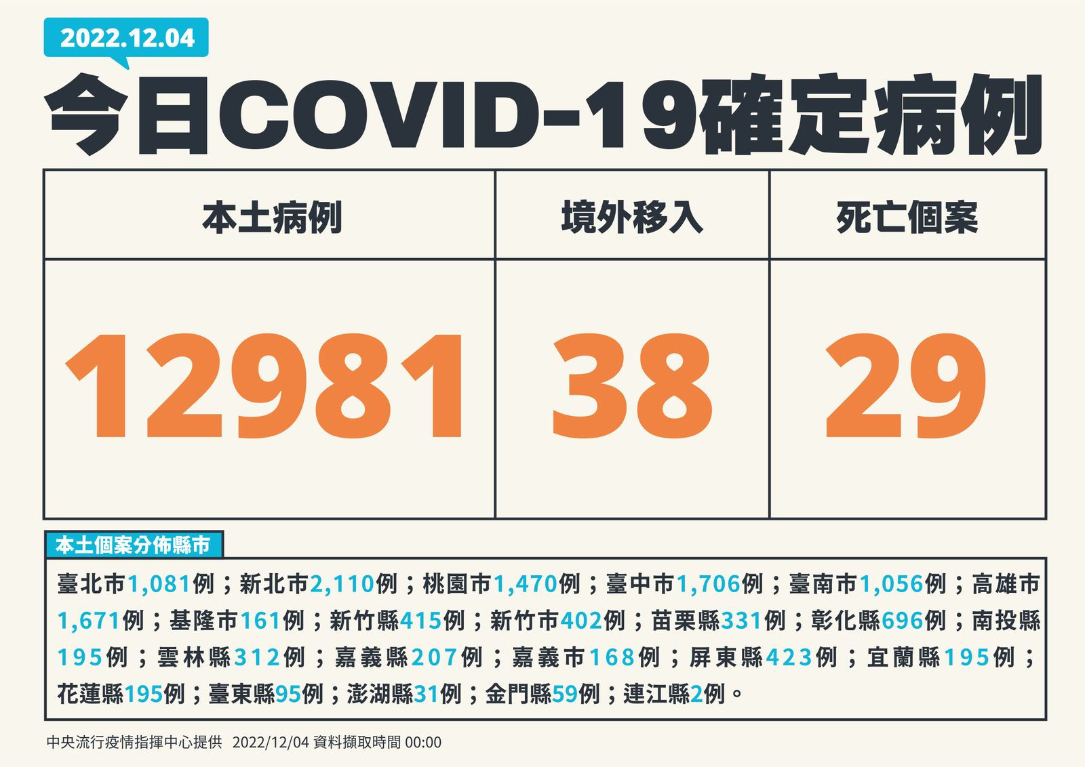
12月4日台灣疫情數據
累計確診 累計死亡 死亡率
8,369,226 14,478 0.17%

Slide 2
2022
每日新增本土確診數
12/1起放寬戴口罩等防疫措施。
在外用餐，與北辦用餐都要注意個人衛生管理。

Slide 3
台灣榮成目前確診/居隔統計
更新時間：2022/12/02 14:00
居隔中
廠別
員工數
累積確診
康復返崗
確診中
(密切接觸)
總處
46
24
24
0
0
南崁
60
25
(+1)
24
1
0
龍潭
124
52
52
0
0
二林
585
172
(+2)
165
7
0
雲林
214
130
(+1)
129
1
0
路竹
114
36
36
0
0
合計人數
1,143
439
(+4)
430
9
0
居家總人數
9

